Slide 1

Презентация к уроку по учебному предмету
«Русский язык» в 7 классе на тему «Повторение изученного материала по теме «Глагол»»
Акбирова Гульназ Табрисовна,
учитель русского языка и литературы
ГБОУ «Набережночелнинская школа №69»

Slide 2
Зрительный диктант
Весной природа оживает.

Slide 3
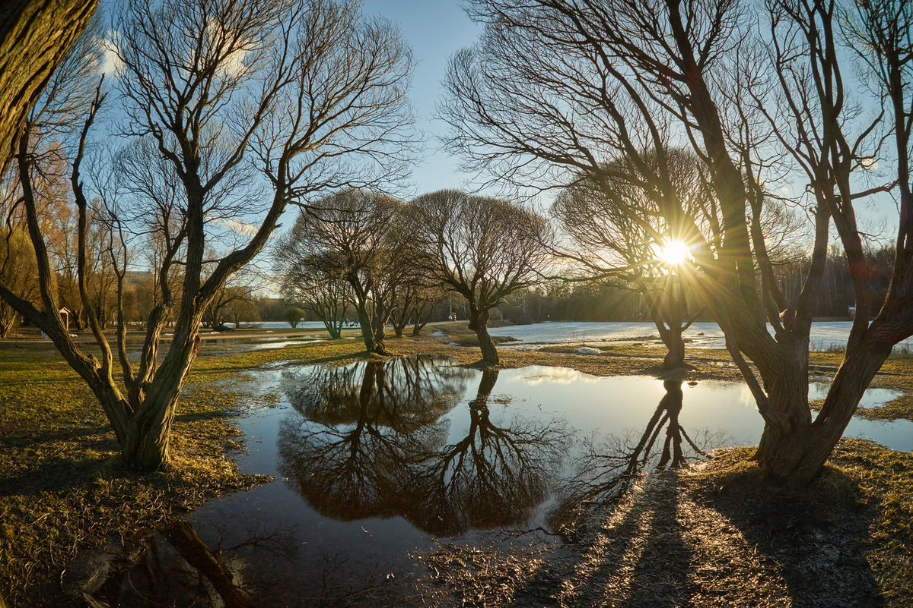

Slide 4
Зрительный диктант
Весной природа оживает.
е
и
о
и
е

Slide 5

Повторение изученного материала по теме «Глагол»

Slide 6
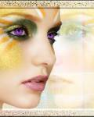
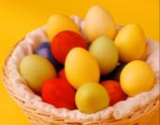
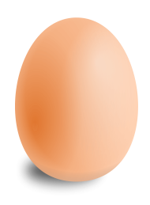
Что мы можем определить у глаголов?
ЛИЦО
Что ещё можем определить у глаголов?
ЧИСЛО
Ед.
мн.

Slide 7
 | Ед. число | Мн. число
1 лицо
2 лицо
3 лицо
Я
Мы
Ты
Вы
Он, она,
оно
Они

Slide 8
Что ещё можем определить у глаголов?
время
прошедшее
настоящее
будущее

Slide 9

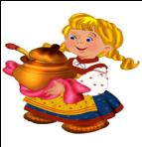
Можем ли определить род глаголов?
Не всегда
В прош. вр.
Он
Она
Оно

Slide 10
Найти глаголы и доказать свой выбор
Голубеют незабудки, голубизна неба, голубое озеро, расцвела черёмуха, расцвет творчества, шелестит листва, шелест травы.
Голубеют
расцвела
шелестит

Slide 11
Грамматическая сказка
Жил-был Глагол… Он очень не любил ленивых и сам трудился целый день: бегал, летал, скакал, мастерил, варил…. Там что-то выкопает, в другом месте что-то достроит, там склеит, там пришьёт, и всё волнуется: успею ли помочь, добегу ли вовремя, смогу ли все трудности преодолеть. А как ты думаешь? Успеет? Сможет? Добежит?
(Т. Угроватова.)

Slide 12

Работа с учебником

Slide 13
Проверь себя!
Облако (что делало?) проплывало (ср.р., ед.ч.),
айсберг (что делал?) проплывал (м.р., ед.ч.),
дельфины (что делали?) проплывали (мн.ч.),
лодочка (что делала?) проплывала (ж.р., ед.ч.).

Slide 14
Работа с учебником

Slide 15
Проверь себя!
Я не уважаю лодырей,
я не боюсь темноты.

Slide 16


Slide 17
Дидактическая игра
«Четвёртый лишний»
Сижу, пишу, читает, решаю.
(3 л.)
Сижу, пишу, читает, решаю.
Спал, гулял, завтракал, работает.
(Наст. вр.)
Спал, гулял, завтракал, работает.
Скучаешь, ждёшь, помнишь, любите.
(Мн.ч.)
Скучаешь, ждёшь, помнишь, любите.

Slide 18











Гимнастика для глаз

Slide 19
Творческое задание для шустриков
Топила печь и стала печь.
Топила печь и стала печь.
Снежное покрывало все поле покрывало.
Снежное покрывало все поле покрывало.
Острая пила – пила молоко.
Острая пила – пила молоко.
Рой пчёл – рой яму.
Рой пчёл – рой яму.

Slide 20
Игра «Знатоки»
Вопросы – загадки:
В каком глаголе 100 букв й?
Форма какого глагола состоит из 100 букв ю?
Как превратить существительные воз, нос, быт, быль, пример в глаголы?
Назовите звукоподражательные глаголы.

Slide 21
Работа с текстом
Весна.
В марте ещё морозно. Но весна уже (завести) свой будильник. Вот высоко (подняться) солнце. Крыши домов (потемнеть), (задымиться) лёгким паром от талого снега. (Зазвенеть) первая капель. Внизу сугроб (проглотить) маленькую каплю. (Идти) весенние часы, (зазвенеть) будильник с прилётом птиц.

Slide 22
Работа с текстом
Весна.
В марте ещё морозно. Но весна уже завела свой будильник. Вот высоко поднялось солнце. Крыши домов потемнели, задымились лёгким паром от талого снега. Зазвенела первая капель. Внизу сугроб проглотил маленькую каплю. Идут весенние часы, зазвенит будильник с прилётом птиц.

Slide 23
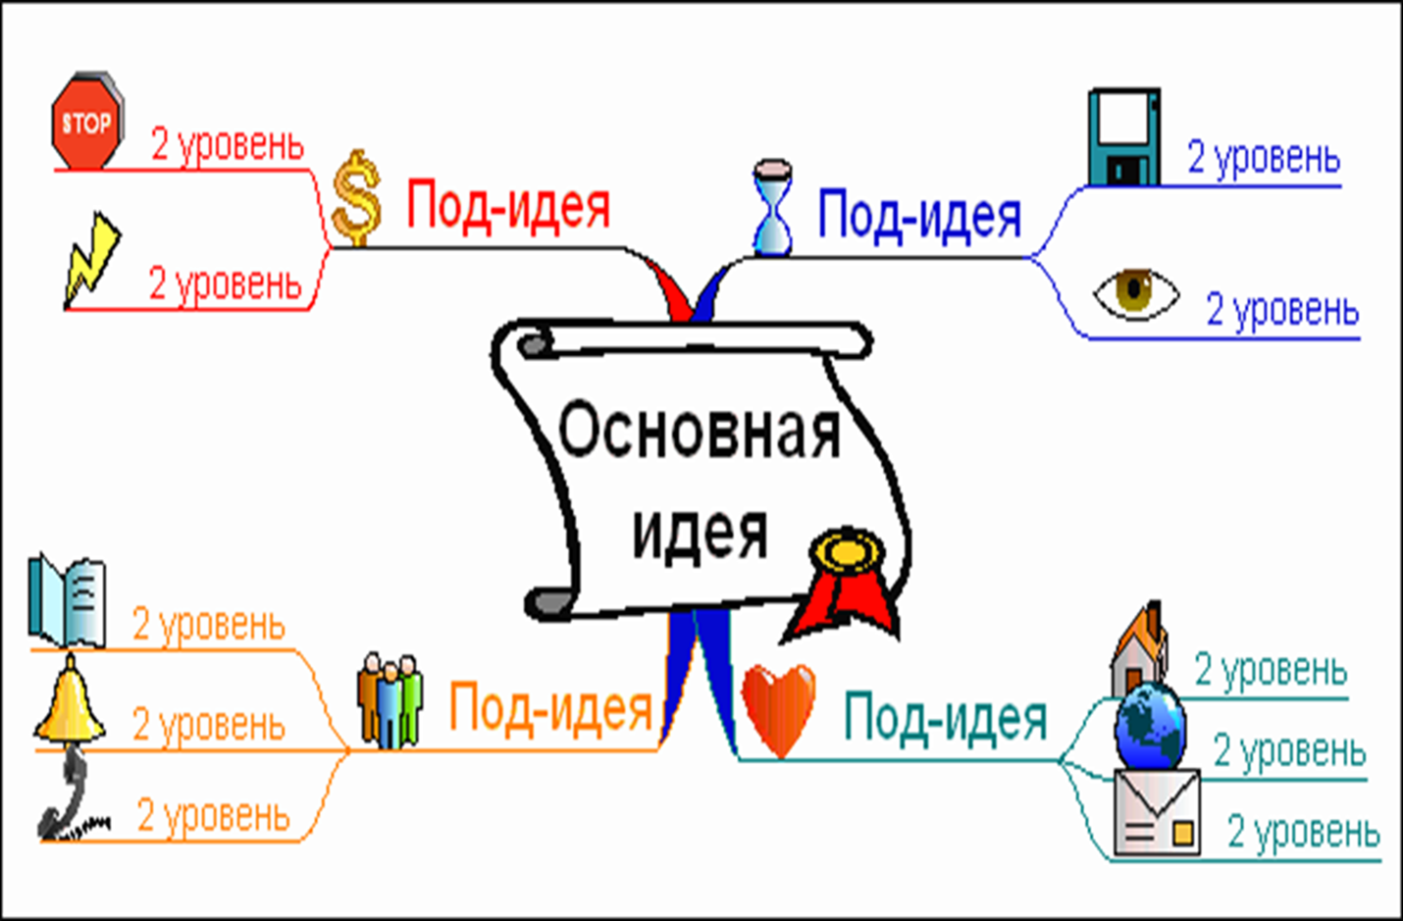

Slide 24
Самостоятельная работа
Найти –
Дремлешь –
Выждать
Смогу
н.ф.
наст.вр., 2 л., ед. ч..
– н.ф.
– буд.вр., 1 л., ед.ч..

Slide 25
Домашнее задание по выбору:
составить интеллект-карту по теме «Глагол»;
написать мини-сочинение «Наступление весны», используя различные глаголы;
стр. 230 упр. 306, списать, раскрывая скобки и вставляя пропущенные орфограммы в глаголах.

